Slide 1

ברוכים הבאים
יום חשיפה ופתיחה לתוכנית OSOS הקהילתית בסחנין

Slide 2
סדר יום:
סלוא אבו ריא -מנהלת חט"ב טאהא חוסין
יאיר בן חורי- מוזיאון המדע
סייד אחמד נביל –מנהל תפוח סכנין
ד"ר טרביה חוסין –מנהל איגוד ערים סכנין
אכרם זבידאת –נציג אגף תברואה סכנין
איהוד רם מדריך משרד חינוך

Slide 3

OSOS

Slide 4
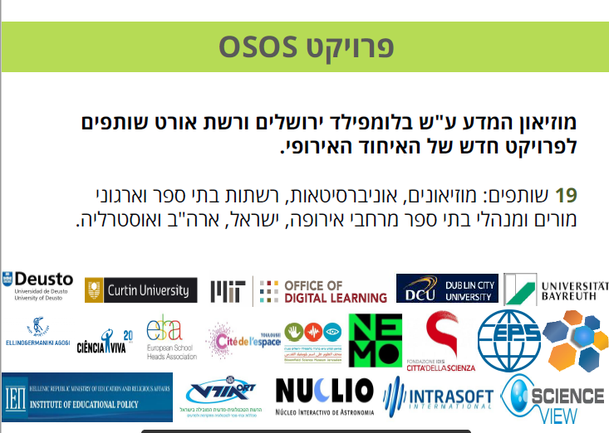

Slide 5
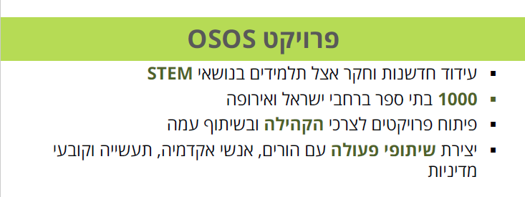

Slide 6
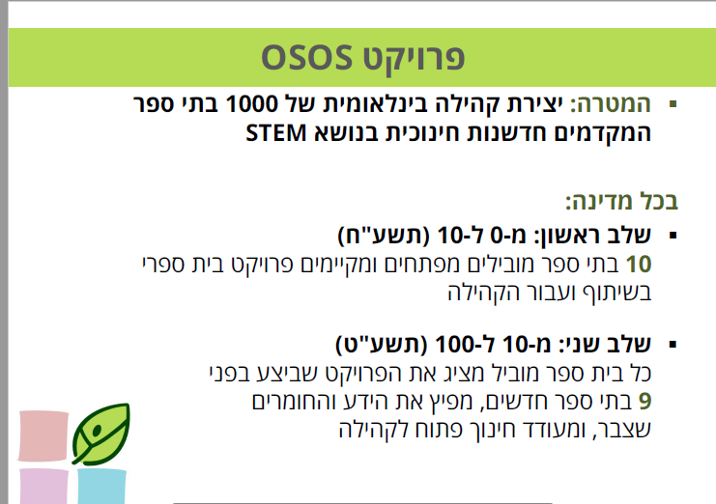

Slide 7
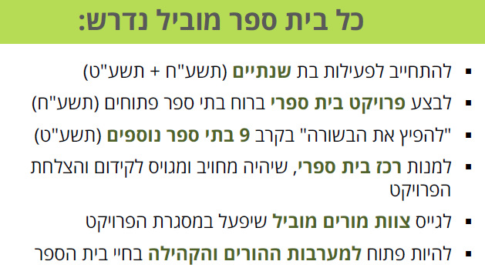

Slide 8
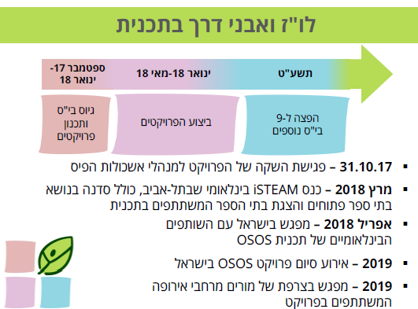

Slide 9
תפיס סחנין מתכנן את הפרויקט ....

Slide 10
שם בית הספר | חט"ב טאהא חוסין סחנין
שם הפרויקט | טכנולוגיה חדשנית בשירות הסביבה
מרכז/ת הפרויקט | סייד אחמד נביל
אוכלוסיית היעד (גילאי תלמידים) | שכבת ט' בגיל 14 -15
תלמידים/כיתות שייקחו חלק בפרויקט (מינימום 2 כיתות) ואפיון הכיתה | שלושה כיתות מופ"ת ומצוינות שלומדים פיסיקה , כימיה וביולוגיה .
אנשי צוות מעורבים בפרויקט | מנהל התפוח פיס , מנהלת בית הספר חט"ב טאהא חסין , מורי המדעים .
תחילת הפרויקט | נובמבר 2017
סיום הפרויקט | מאי 2018

Slide 11
קשר לתוכנית הלימודים | מעורבות האדם במרכיבי הסביבה והשלכותיה התלמידים יבינו את המושג מגוון ביולוגי ואת חשיבותו של המגוון לקיום חיים . 1.התלמידים יכירו דרכים לצמצום הפגיעה במערכות אקולוגיות תוך הקטנת טביעת הרגל האקולוגית (פיתוח בר-קיימא). 2.התלמידים יכירו התנהגויות מאפיינות אורח חיים מקיים. 3.התלמידים ישתמשו בכלים טכנולוגיים .

Slide 12
מהלך הפרויקט - תיאור מילולי קצר | בניית תכנית התערבות לתלמידי כיתות ט' מבית ספר חט"ב טאהא חוסין לצמצום המפגע הסביבתי בחלקות האדמות החקלאיות מסביב ליישוב סכנין כתוצאה מהשלכות פסולת מוצקה , תוך שימוש בכלים טכנולוגיים חדשים . לאחר בחירת קבוצת התלמידים וקבלת האישורים ממחלקת החינוך ובית הספר נתחיל בהרצאות רקע בנושאי הסביבה והפסולת השפעות על הסביבה, חי וצומח ובריאות, סיורים מודרכים בשטחים, מיפוי ואיתור אזורים נפגעים ותיעודם דרך צילום השטחים. בפרויקט נשתמש בכלים טכנולוגים חדישים כמו רחפניים, פיתוח אפליקציות לעידוד השימוש בטכנולוגיה למען הקהילה וגם להעלאת החשיבות על שימור ערכי והסביבה הנקייה . הטבע הפרויקט יבוצע בשיתוף פעולה עם העירייה, איגוד ערים בית נטופה, הורים ומשרד החינוך.

Slide 13
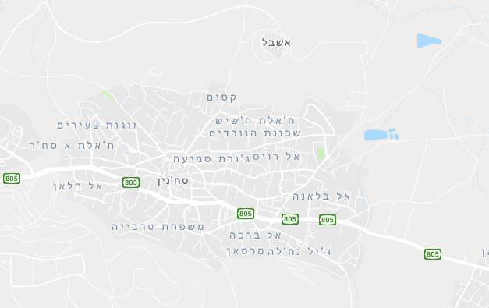
מפת סחנין
https://www.google.co.il/maps/@32.8648524,35.3126928,14z

Slide 14
גורם קהילה מעורב: הורים | הורים של התלמידים שיש להם חלקות אדמה פגועים מהשלכת הפסולת .
צורת המעורבות | ההורים מרצים בפני התלמידים על הבעיה שלהם
גורם קהילה מעורב: אקדמיה | מרצה מהאקדמיה על המפגע הסביבתי
צורת המעורבות | הרצאה לתלמידים והורים
גורם קהילה מעורב: תעשייה | מרצה על השימוש החוזר בפסולת מוצקה
צורת המעורבות | הרצאה בפני התלמידים וההורים
גורם קהילה מעורב: אחר | 1.איגוד ערים בית נטופה . 2.מחלקת הספורט ומחלקת התברואה בעירייה . 3. עיתונאי מהיישוב שחשף את הבעיות והכין כתבות קודמות .
צורת המעורבות | נציגים מכל הגורמים יגיעו לבית הספר ויהוו חלק מהפרויקט ,יתנו תמונת מצב על מה שקיים ומה שנעשה. והשאיפות שלהם ושהתלמידים יהיו חלק מצוות העבודה . התלמידים יבינו שהתוצרים שלהם מהפרויקט יגיעו לגורמים משמעותיים בעירייה וישפיעו על חייהם וחיי ההורים והקהילה . בניית קבוצת רוכבי אופניים נוטרי סביבה ונאמני סביבה , עבודה עם הצוות במחלקת התברואה על מנת להציע פתרונות למזעור הבעיה . נציג מהמחלקה יגיע לבית הספר ויפגוש את התלמידים ויהיה צמוד לקבוצה בסיורים ובבית הספר לפי הצורך שלנו .

Slide 15
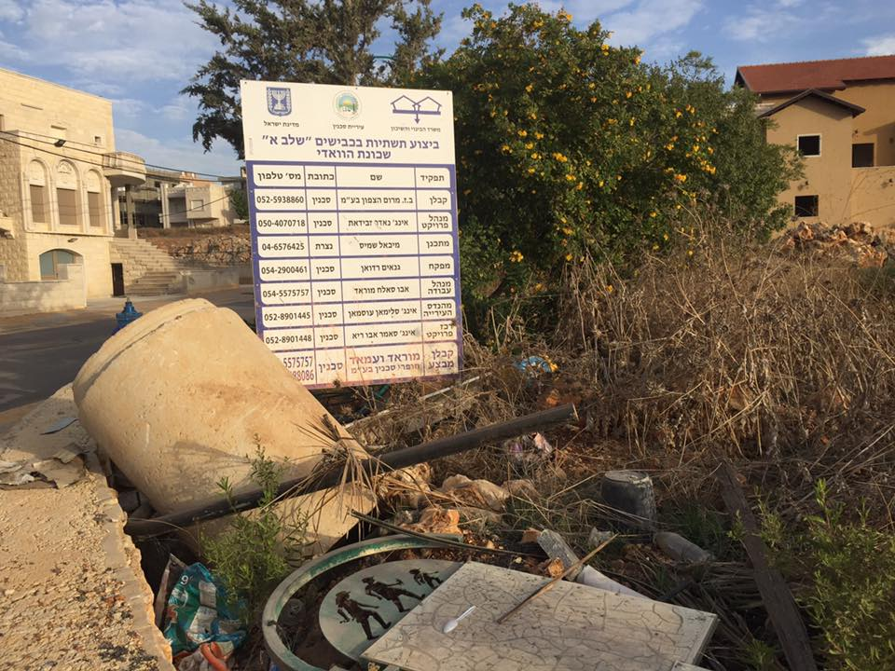
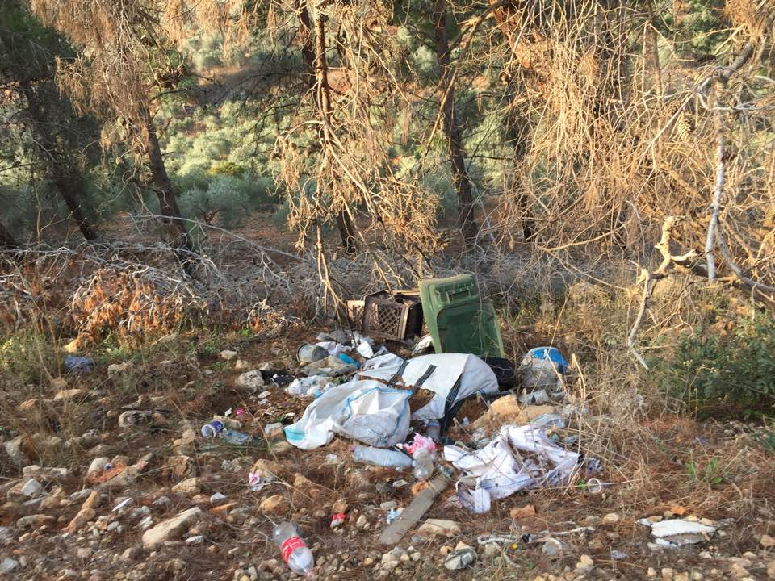
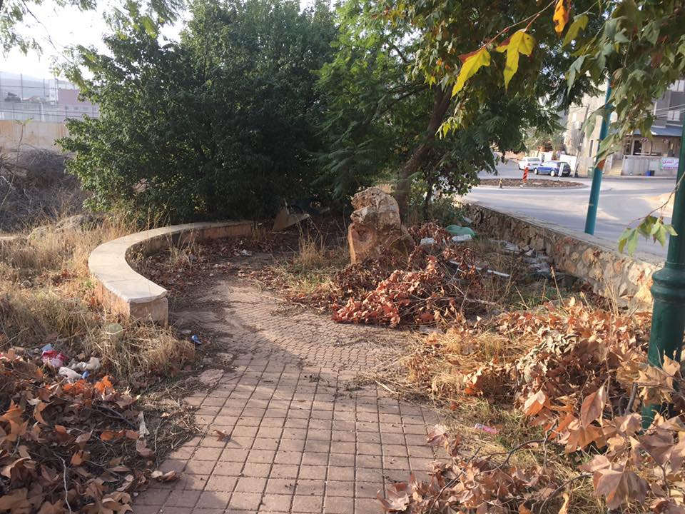
صور مؤثرة

Slide 16
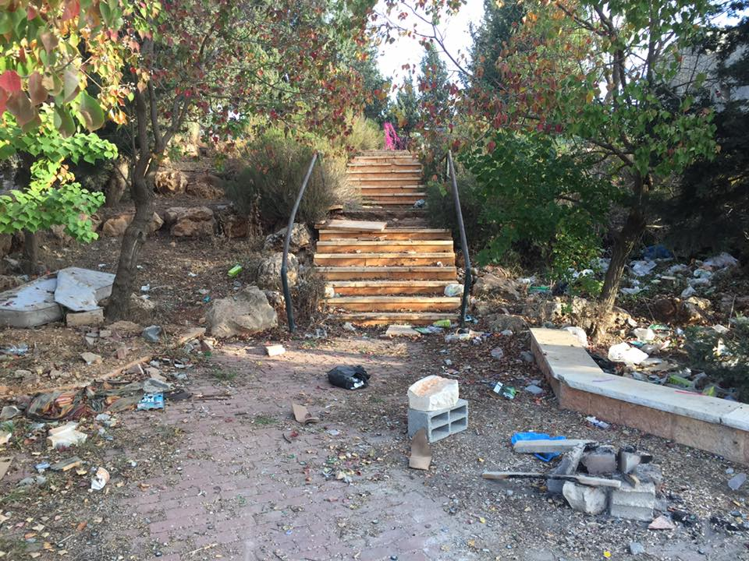
תמונות מהשטח

Slide 17
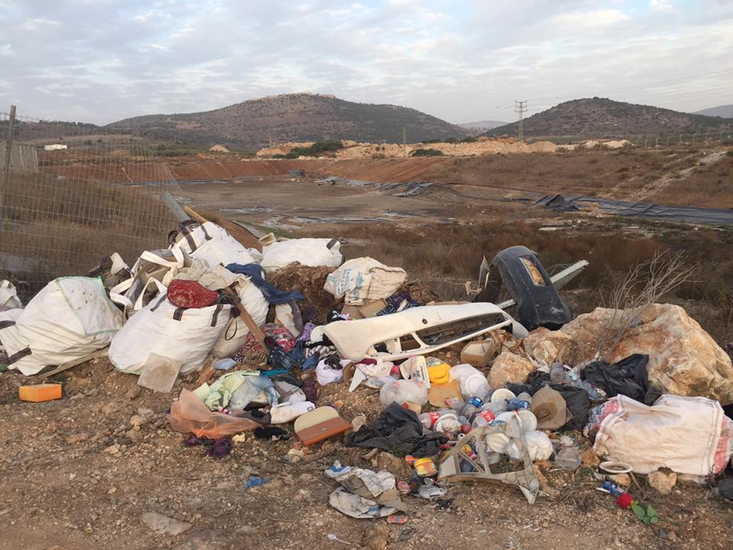
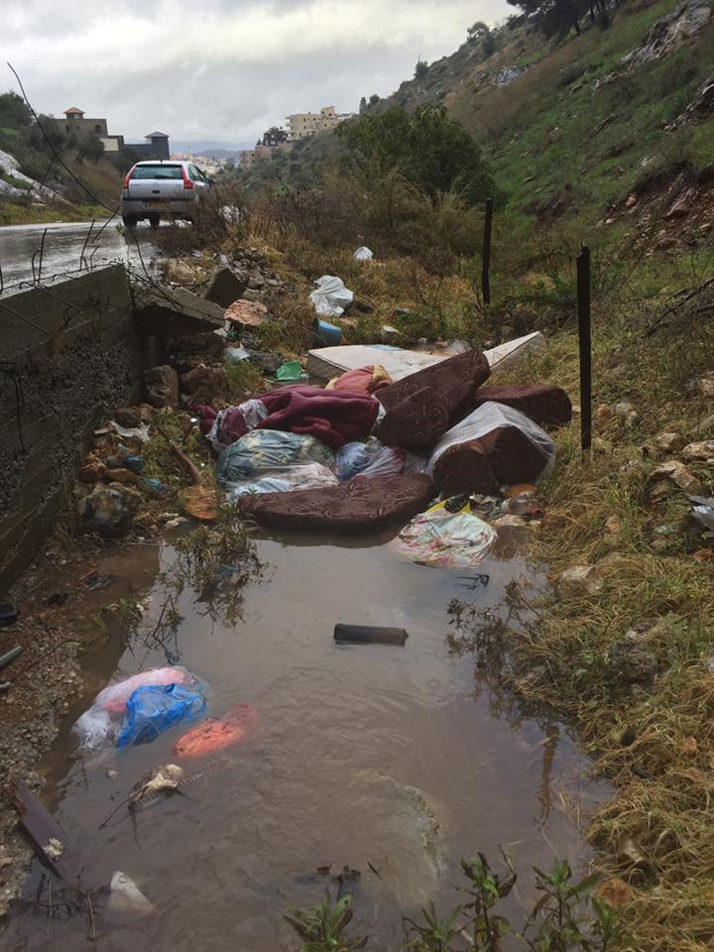
תמונות מהשטח

Slide 18
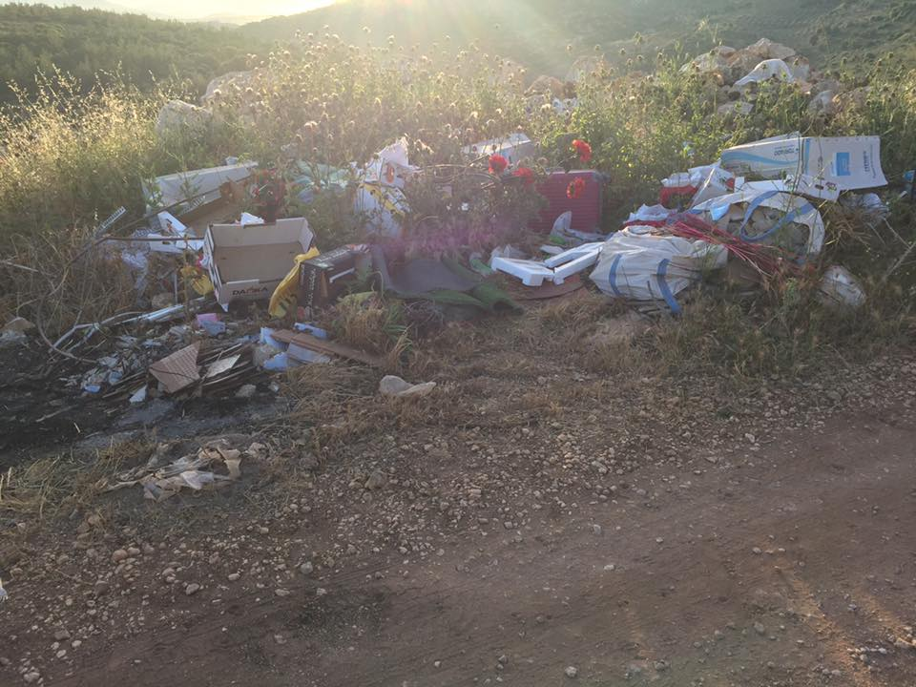

Slide 20
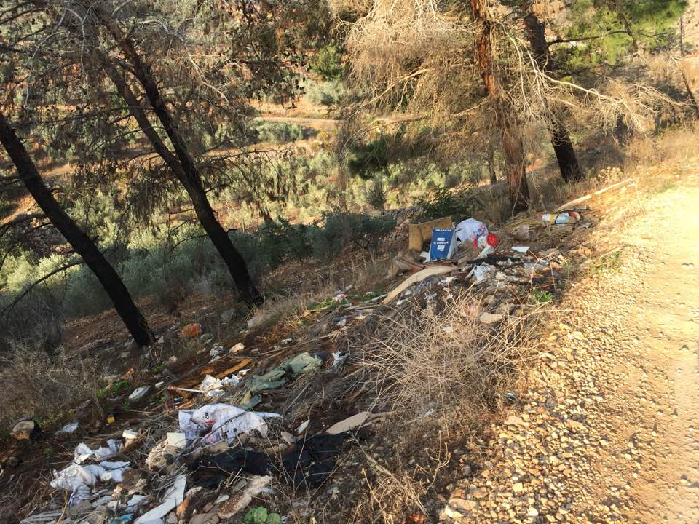

Slide 21
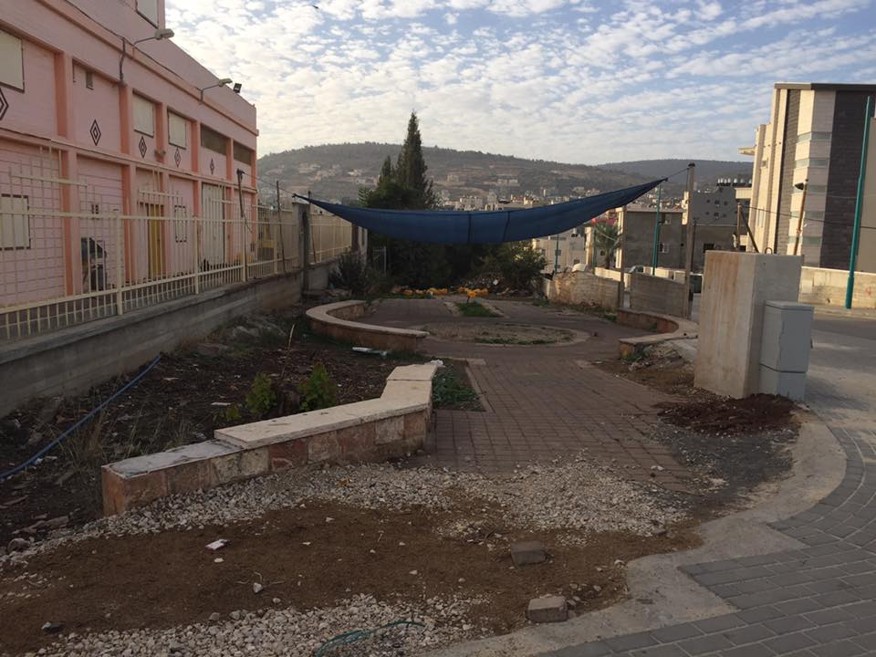

Slide 24
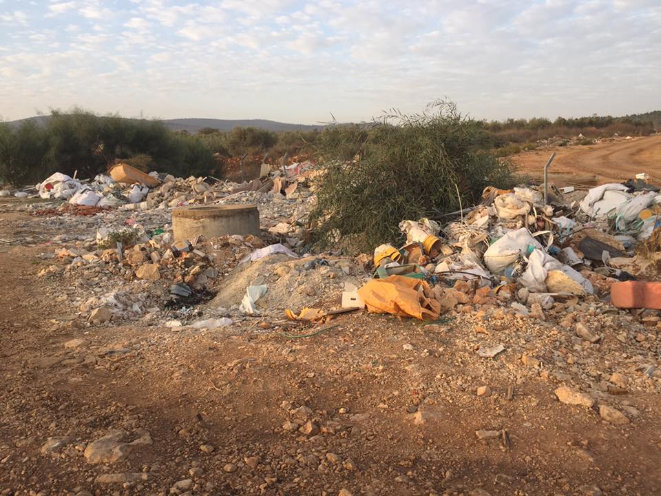

Slide 25
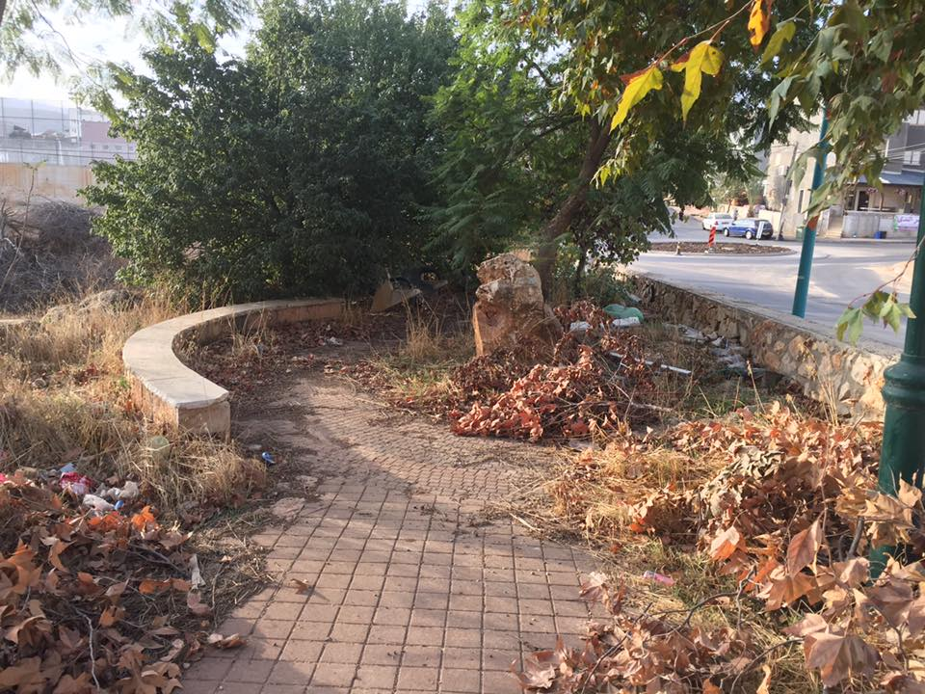

Slide 26
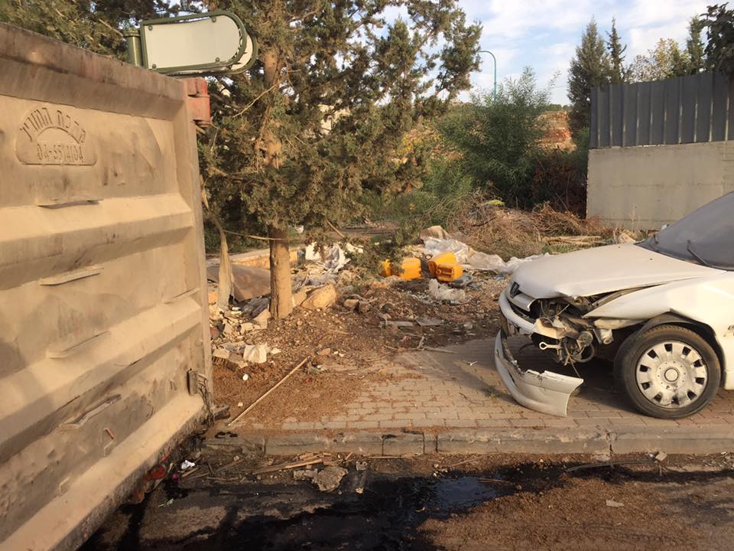

Slide 27
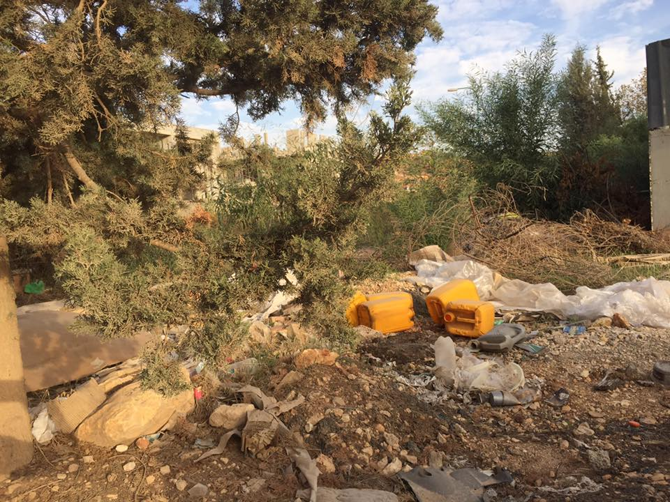

Slide 28
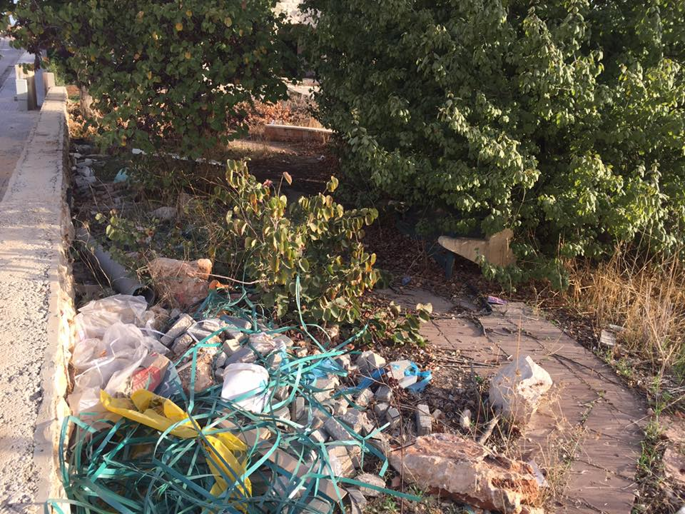

Slide 29
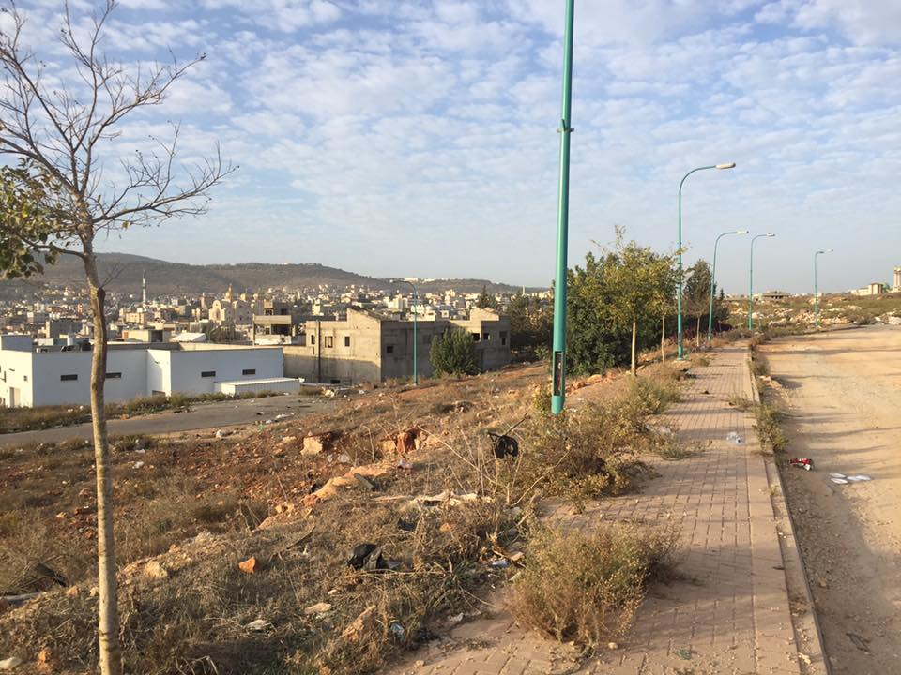

Slide 30
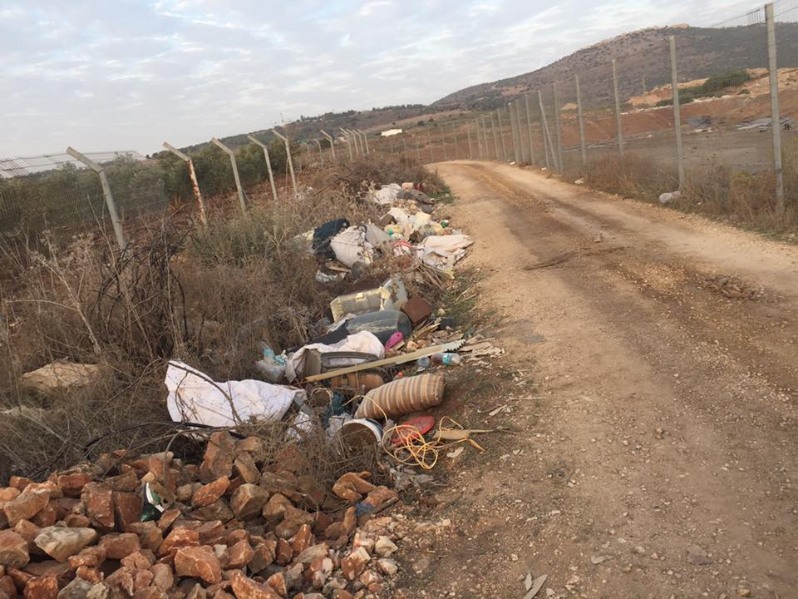

Slide 31
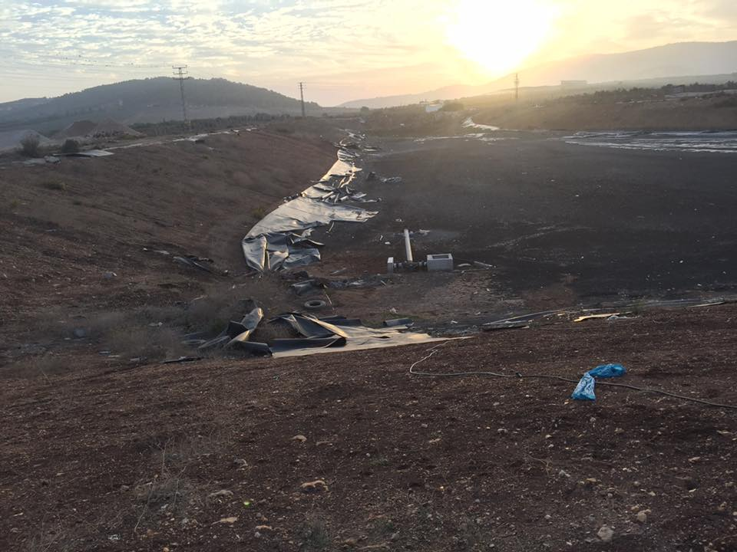

Slide 33
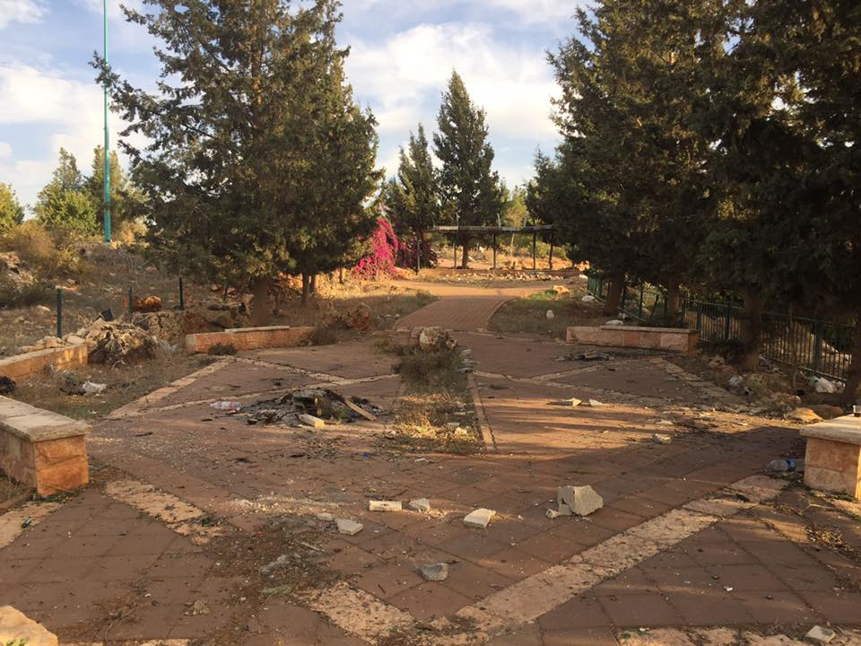

Slide 34
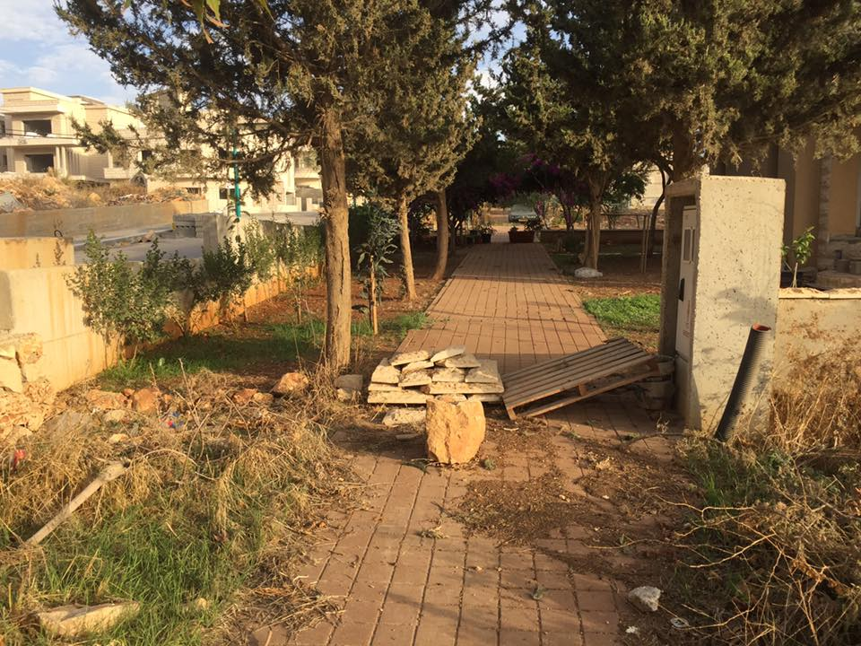

Slide 35
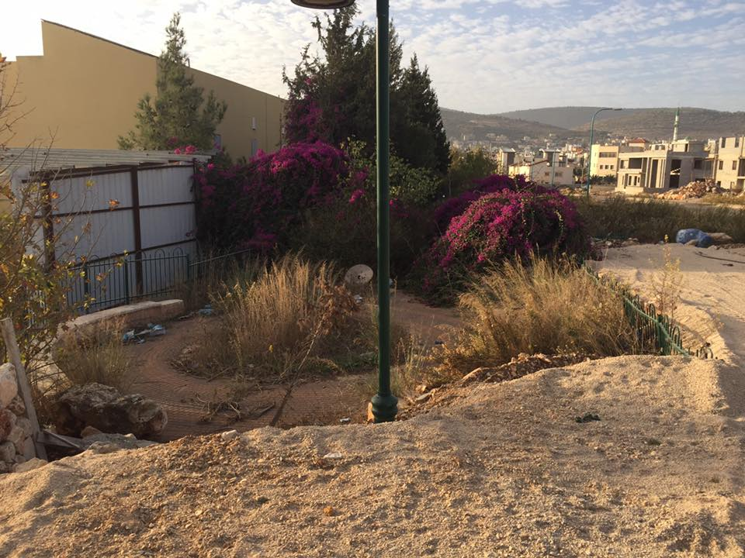

Slide 36
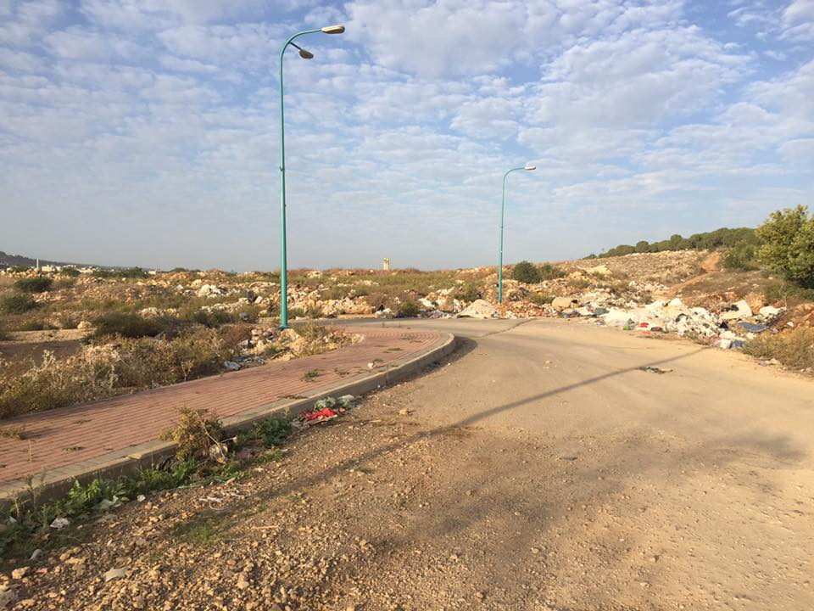

Slide 37
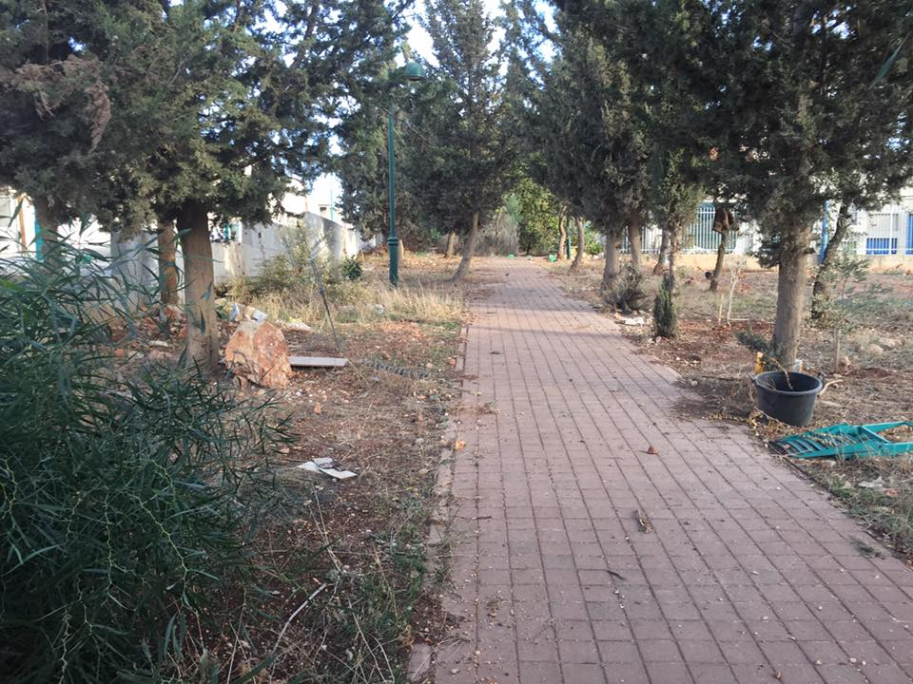

Slide 38
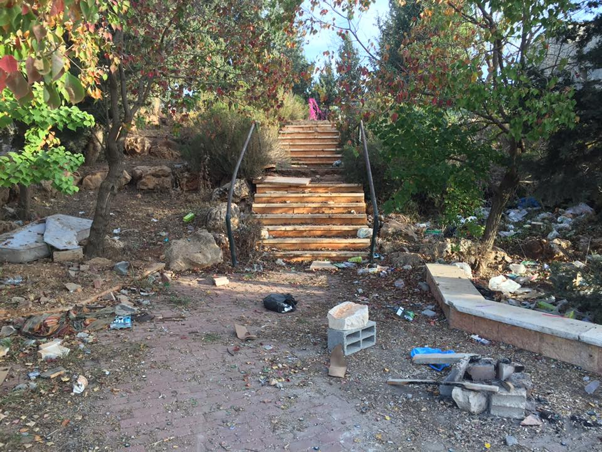

Slide 39
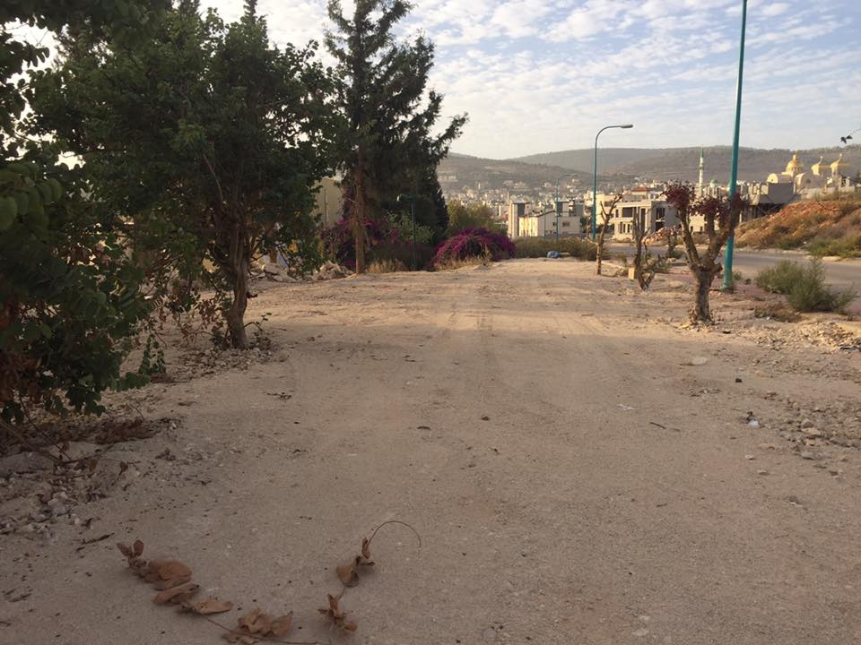

Slide 40
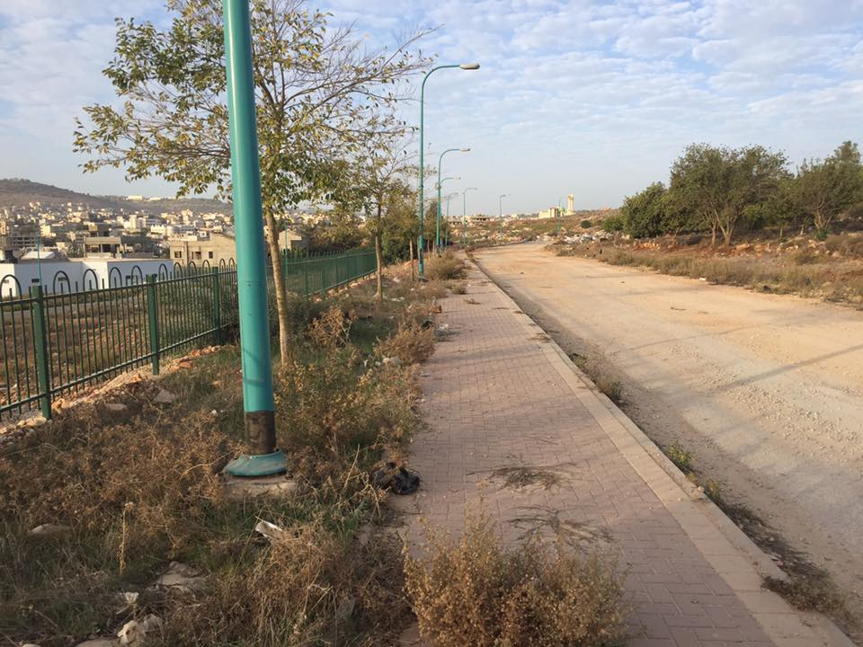

Slide 41
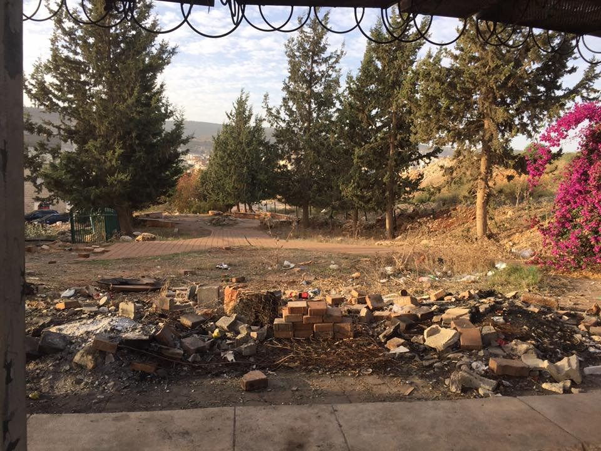

Slide 42
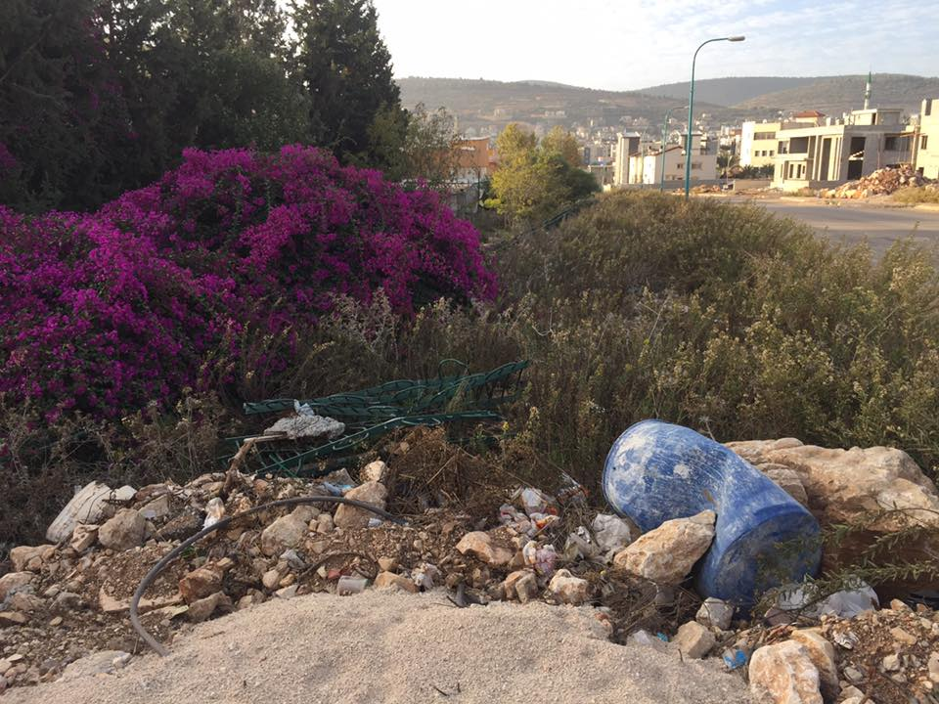

Slide 43
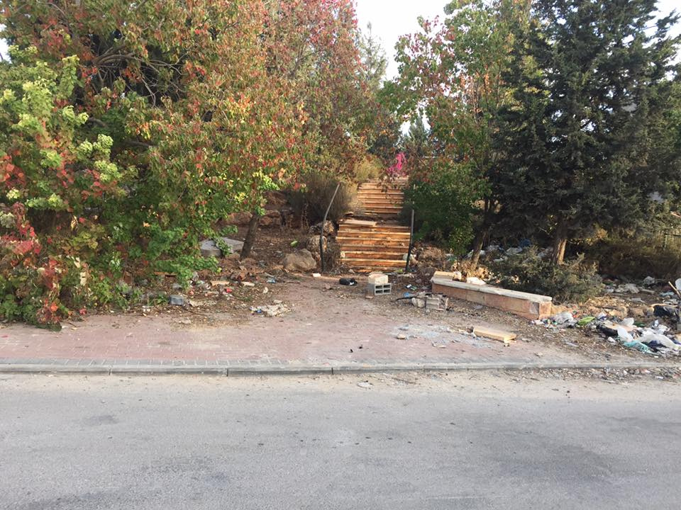

Slide 44
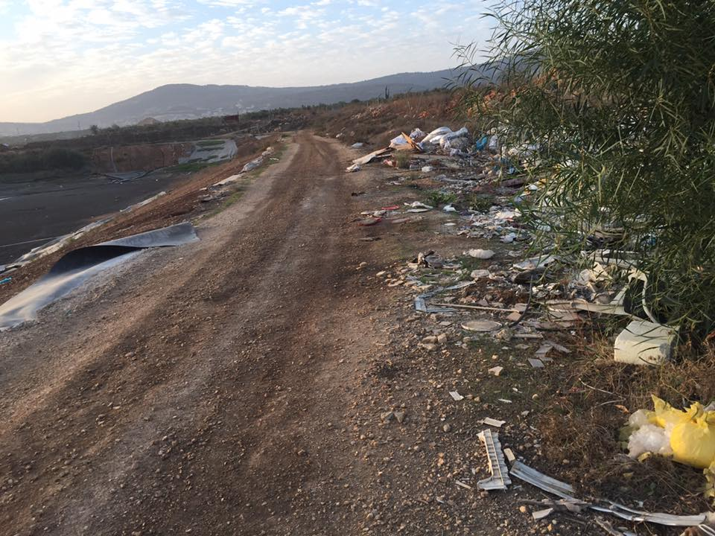

Slide 45
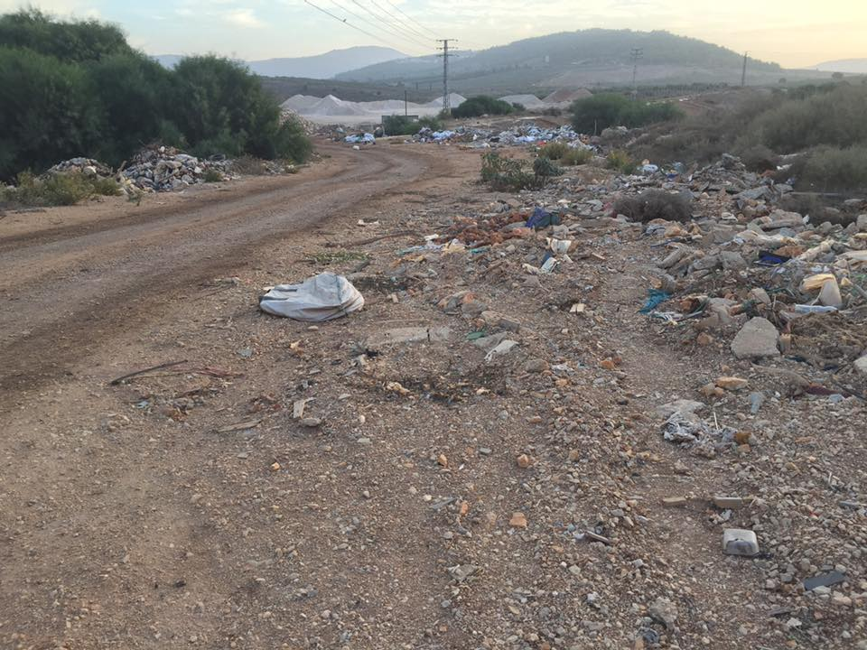

Slide 46
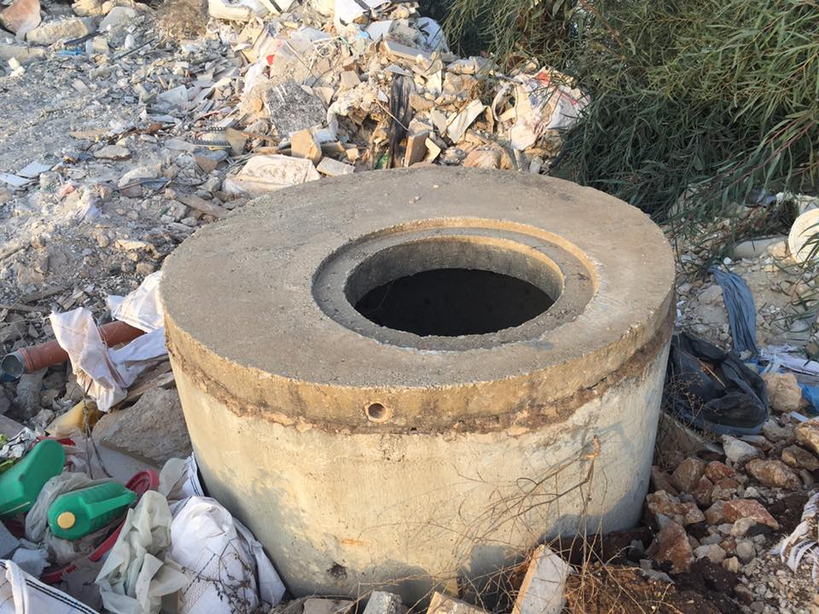

Slide 47
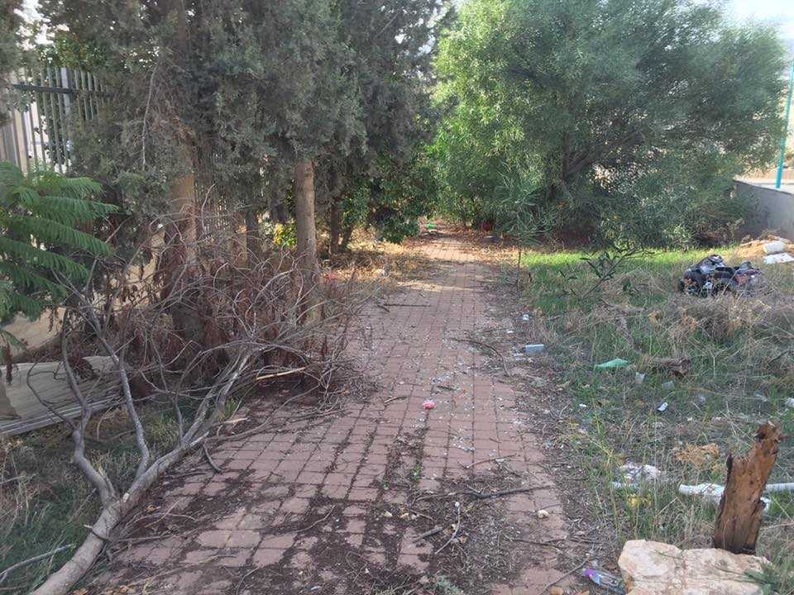

Slide 49
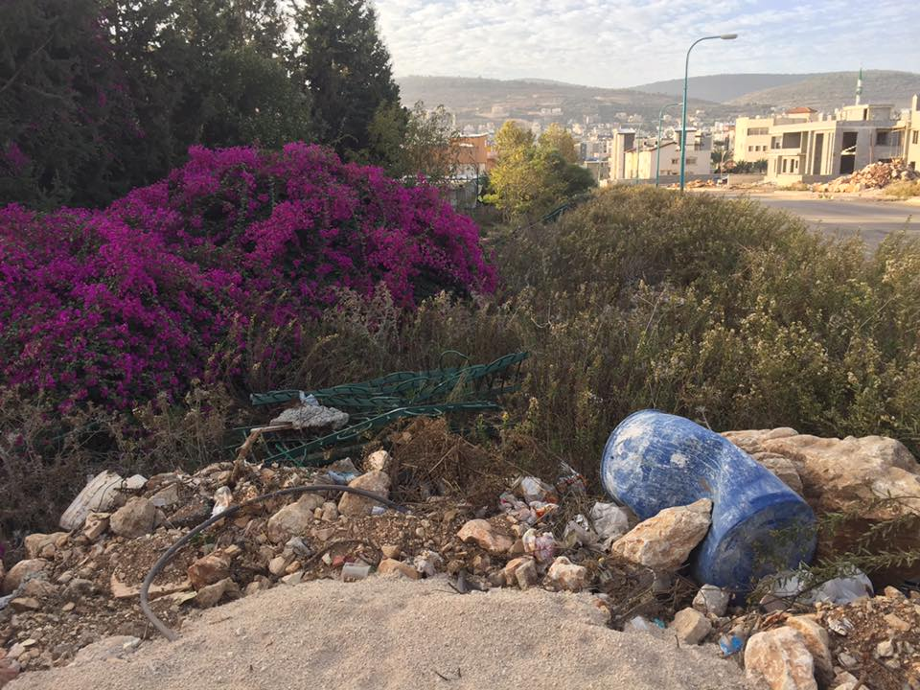

Slide 51
תמונות מהשטח
https://www.facebook.com/profile.php?id=100006353803739

Slide 52
פעילות מס' 1 | הצגת התוכנית למנהלת בית הספר והכנת צוות מורים משתתפים בחירת התלמידים , הצגת התוכנית בפני התלמידים .מספר התלמידים יהיה כ 50 תלמידים , שלושה מחנכים ושלושה מורים למדעים .
פעילות מס' 2 | הרצאות רקע בנושא סביבה בהתמקדות בפסולת, ניקיון , השפעות על הסביבה החי והבריאות .
פעילות מס' 3 | סיורים מודרכים בשטח למיפוי ואיתור המפגעים , תיעוד במפגעים תוך שימוש בצילום דרך הרחפניים למעקב ופיקוח בשטחים פתוחים, בניית גיליון מעקב שבועית לתקופת חודשיים. פירוט סוגי הפסולת לפי המקור . גיבוש קבוצות רוכבי אופניים "כנוטרי הסביבה ונאמני ניקיון " וזה בתיאום עם מחלקת הספורט בעירייה ואיגוד הערים אשר נרתמו לרעיון ויתחילו בחוג רוכבי אופניים ויתמכו ברעיון שלנו

Slide 53
פעילויות למידה מעבר לשעות ביה"ס, בהן התלמיד ממשיך באופן עצמאי, בעזרת הורים, מומחים וכד') | סיורים לתלמידים אחריי הצהריים בליווי מורה מבית הספר / מדריך / הורה . כולל תיעוד וצילום וניטור המפגעים ושימוש באפליקציה שתפותח על ידי קבוצת תלמידים מהקבוצה .
פעילות סיכום (סוג, מיקום, גורמים מעורבים, מספר משתתפים צפוי, הכנות נדרשות, תאריך צפוי ועוד) | יריד תוצרים . הכנת פוסטרים ,סרטים , אפליקציה , הפעילות תתקיים בתפוח הפיס והצגת התהליך בפני אנשי עירייה, מנהלי בתי ספר, הורים ונציגים ממוזיאון המדע ורשת אורט האחראים על הפרויקט ונציגים ממשרד החינוך והפיקוח על האשכולות פיס ועוד .....

Slide 54
בעיות בעולם האמיתי | בעיית השלכת הפסולת והזיהום, הפגיעה בבעלי חיים ושרשת המזון .
PBL (Project Based Learning ) למידה מבוססת פרויקטים | הגדרת הבעיה למידה משמעותית בקבוצות , איתור חומרי למידה , שימוש באמצעים טכנולוגיים . הצעת פתרון .
שוויון מגדרי | ישתתפו בפרויקט זה תלמידים ותלמידות מאותה שכבת גיל . נעשה בניית תת קבוצות ובכל תת קבוצה יהיה בנים ובנות וכולם יעברו אותו תהליך .כולם יעשו את הכול , אין תפקיד מיועד לבנים ואין משהו אחר שמיועד לבנות .

Slide 55
הנגשה של חומרי הפרויקט (פעילויות ותוצרים) לציבור | את התהליך נעלה לאתר המשותף לכל בתי הספר השותפים , לאתרי אינטרנט מקומיים ולאנשי העירייה הרלוונטיים סביבה , תברואה והנדסה , הורים .
מיומנויות המאה ה-21 | למידה שיתופית, פעולה בצוות, בניית תת קבוצות וחלוקת תפקידים מהתחלת הפרויקט . טיפוח לומד עצמאי, יצירתי, סקרן, יוזם. תוך בניית הקבוצה והתחלת איסוף מידע ותיעודו בגיליוניות . מוסריות, רכישת כללי התנהגות. תוך מתן אחריות כלפי הסביבה והיישוב ואכפתיות לזולת . שימוש בכלי תקשוב, למידת השימוש ברחפן צילום , פיתוח האפליקציה ובניית גיליון מעקב . אוריינות מידע. איך לקרוא מפה , איך לזהות מפגעים . חשיבה ביקורתית ויכולת לפתור בעיות. מתוך מחויבות לקהילה התלמידים מבקרים את האחראים על המחדל וחשיבה לפתרונות חדישים . והתמודדות עם שאלות פתוחות.

Slide 56
אתיקה | הפרויקט יתוכנן תוך שמירה על כללי האתיקה המקצועית , הסביבתית ומניעת פגיעה בחי וצומח .
אחריות אזרחית | פיתוח מנהיגות סביבתית ומעורבת בחיים בעיר , כולל השתתפות בתכנון וביצוע ופתרון בעיות ,המחויבות של התלמידים לחברה חינוך לאזרחות טובה . הפרויקט מביא את התלמידים לידי הבנה שיש להם כוח לשנות מפגעים ובעיות בסביבתם הביתית, כך שהם מבצעים מחקרים ומציעים פתרונות גם כן לוקחים אחריות אישית על עצמו ועל משפחתו כך שגם להקטין את כמות הפסולת והאשפה שמייצרים בבית . גם כן לעודד את העיתונאי לחשוף את הבעיות מתן תשומת לב ציבורית אליהן לצורך טיפול בהן כחלק מהמחויבות האזרחית שלו .

Slide 57
משאב אנושי | רכז הפרויקט , מורי מדעים וסביבה , מרצים ומדריכים לסביבה ולאפליקציה ורחפניים , עיתונאי מלווה .
משאב ציוד | רחפניים , חדר מחשבים לפיתוח האפליקציה , מצלמות ועריכת סרטונים .

